Slide 1
大数据融合与数据仓库
2018年3月

Slide 2
我是谁？
主要从事互联网信息安全、互联网软件架构及互联网软件性能工程理论、方法与应用研究，对机器学习、大数据、无线传感网、云计算相关技术、应用架构及实施有深入的研究。先后参与国家科技支撑项目《增强型搜索引擎研究及示范应用》、《北京市安全局物联网安全监控项目》、《大港油田造价管理系统设计与开发》、《中国移动POC项目设计与开发》、《华为公司网络高级应用协议测试》《汽车制造工艺开发平台》、《工商系统食品在线监管》项目。在国内外期刊多次发表学术论文及学术著作，有10个国家发明专利。
微信：13601124825
邮箱：451960458@qq.com

Slide 3
我是导游
3月8日、3月15日、3月22日、3月29日、4月5日、4月12日、4月19日、4月26日、5月3日、5月10日、5月17日、6月7日、6月14日、6月21日、6月28日、7月5日
课程名称：大数据融合与数据仓库
授课信息：32学时，上课时间为1-11周、14-18周的周四第6节，授课地点为思源SY307。
每周四下午19:00-21:00
考核成绩：考勤20%+实验20%+笔试40%+机试20%

Slide 4
我是导游
第一章：大数据架构概述
本章讲解了大数据信息集成的需求起源，实际应用，关键技术应用场景以及带来的各种价值。
第二章：数据采集
本章讲解了数据类型，重点介绍了几种数据分布式采集工具的使用和数据预处理流程。
第三章：数据存储（1）
本章回顾关系型数据库和数据仓库，讲解了分布式文件系统的历史，重点介绍HDFS分布式架构，介绍HDFS的高容错性特点，介绍HDFS的命令行接口和Java接口，及其客户端和HDFS的数据流，并如何用来部署在低廉的硬件上，从而实现高吞吐量来访问应用程序的数据。
第四章：数据存储（2）
本章讲解了NoSQL机制，并重点以Hbase介绍NoSQL结构以及介绍利用HBase实现海量非结构化数据的存储与分析，最后从数据治理角度讲解大数据安全，讲解了敏感数据的保护与监控技术以及如何通过技术手段防范虚假数据。
第五章：数据处理（1）
本章讲解了不同业务场景的数据处理方法，MR分布式计算方式，MR核心组件，多计算框架。
第六章：数据处理（2）
本章讲解了MR编程和脚本处理语言pig。
第七章：数据分析与挖掘（1）
本章介绍了数据分析的步骤，SQL、数据分析框架Hive。
●

Slide 5
我是导游
第八章：数据分析与挖掘（2）
本章介绍了管理hadoop jobs的工作流调度系统OOIZE，低延迟的大数据交互式查询引擎Presto。
第九章：数据分析与挖掘（3）
本章将介绍流式计算平台storm和内存计算平台spark。
第十章：数据分析与挖掘（4）
本章将介绍支持DAG作业的计算框架Tez和Rhadoop以及数据分析编程。
第十一章：数据分析与挖掘（5）
本章将重点介绍一些经典的数据挖掘算法和机器学习。
第十二章：数据分析与挖掘（6）
本章将重点介绍机器学习和视觉学习。
第十三章：数据可视化
本章将介绍数据可视化展现方式及相应开发工具。
第十四章：集群调度与监控
本章节将重点介绍Yarn和监控常用工具。
第十五章：集群调度与监控
本章将重点介绍集群监控与运维服务。
第十六章：案例
综合实例：日志分析项目

Slide 6
起步要求
计算基础
ssh
数学基础
线性代数
实践
MySQL、Hive
cd、ls、mkdir、vim、rm、cat
ps、kill、top
grep、find
sed、awk
Hadoop、Spark
Flume、Kafka
Redis、MongoDB
Python、Shell
SQL、Hive SQL
Java、Scala
概率
数理统计
优化过程
项目构建工具maven
集成开发环境eclipse
代码管理工具git

Slide 7
几点希望
按时出勤，我们有一个共同目标，你懂的。
带神来听课，不要心猿意马。
师傅领进门，修行在个人。
学好这门课，受益三生三世，收获十里桃花。

Slide 8
大数据开篇

Slide 9
Baidu和腾讯@2013
数据总量1000PB
网页数量几千亿
每天查询次数几十亿
8亿用户，4亿移动用户
数据总量压缩后100PB
每天新增数据量300TB
数据仓库单集群4400台
腾讯天津机房9.33万平米，服务器托管10万台

Slide 10
阿里巴巴@2014
数据总量100PB
服务器30万台
淘宝每天活跃数据量60TB
共有6亿条产品信息和3亿多注册用户
每天超过6000万人次访问

Slide 11
大数据@2017
大数据与人工智能的结合
大数据在互联网金融
区块链技术
数据融合
数据可视化
数据治理及安全

Slide 12
2018年走势
Marcus Borba是一名数据和分析专家，Borba Consulting的创始人和首席顾问。
2017年, 我们只是调用数据。这些公司正从大数据方法转变为业务驱动的数据方法, 侧重于使用大数据分析能力的灵活性, 使用它来驱动初始的和长期的业务价值。
2018年将是大数据与其他技术融合发展的一年。 随着机器学习的应用越来越广泛，人工智能变得越来越智能化，物联网使用增长越来越快以及大数据分析采用云优先策略将使越来越多的智能技术能够融入到各种类型的企业中——解决方案，产品和服务，使人和公司能够充分利用它们。

Slide 13
2018年走势
Craig Brown博士，大数据，数据科学，数据库技术社会影响者和专家。
2017年，物联网时代起步，人工智能和机器学习也获得了相当的推动力，数据科学开始获得更多的动力。大数据虽然是战略的一部分，但不太重视Hadoop，更重视数据管理，数据可视化和混合云。
2018年大数据项目将以更实际的使用情况来减少失败。2018年将更加重视NoSQL，最终将被确立为结构化和非结构化数据（包括TRANSACTION数据）的现实解决方案。软件开发将成为焦点，因为这些数据趋势开始推动对数据管理新功能的需求。 2018年将是Hadoop和NoSQL（数据平台）采用的开始。

Slide 14
大数据@2020
全球数据量将达到35ZB
中国产生的数据总量将是2013年的10倍，超过8.5ZB。
EB
ZB
PB
TB
GB

Slide 15
大数据缘起
统计学的出现
数据储存技术的出现
商业智能的出现
大型数据中心的出现
互联网的出现
大数据的出现

Slide 16
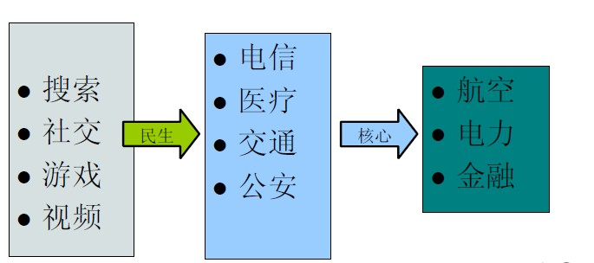
大数据应用领域
互联网：搜索引擎，推荐系统，广告系统
电信：用户画像，用户行为分析
医药生物领域：DNA测序
视频领域：视频存储，视频分析
金融领域：信息卡欺诈分析，用户分析，风控，征信，监管
矿产勘探领域：矿产石油勘查预测
工业互联网：智慧控制

Slide 17
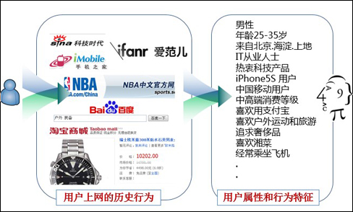
互联网用户行为画像

Slide 18
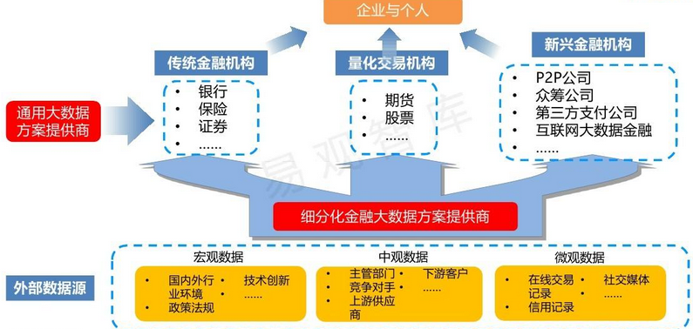
互联网金融大数据

Slide 19
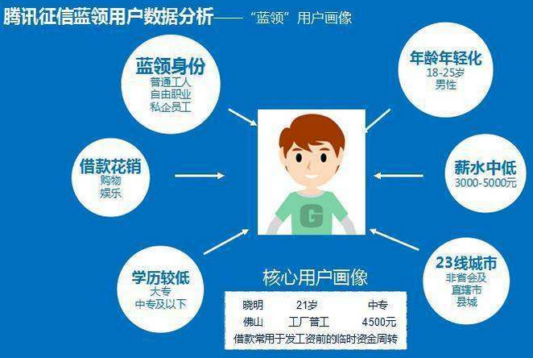
互联网金融用户画像

Slide 20
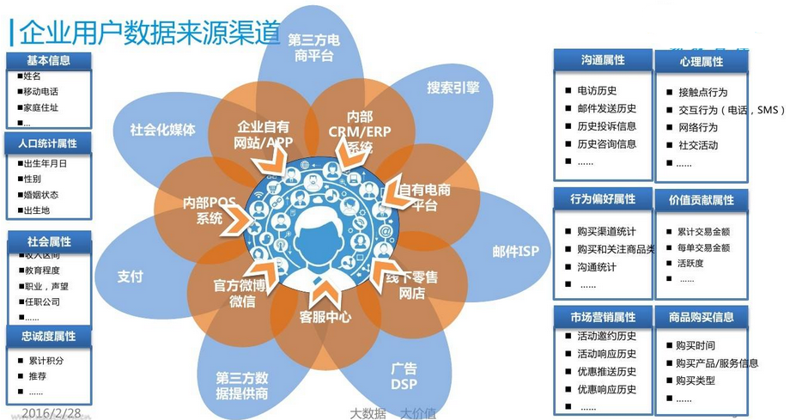
传统企业正在悄悄收集用户大数据

Slide 21
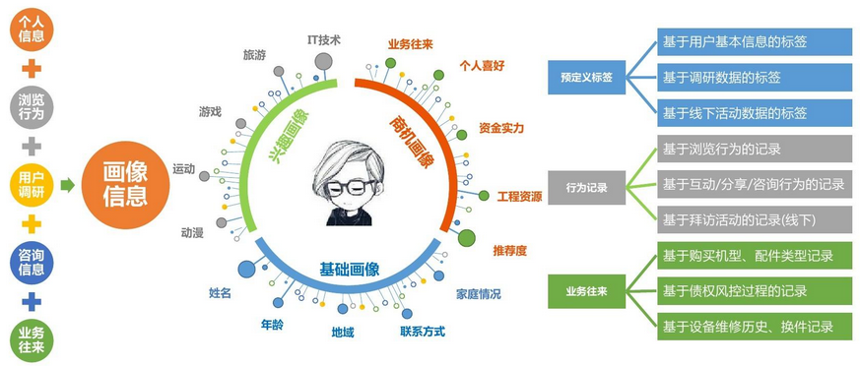
工程机械行业特色的用户标签与画像

Slide 22
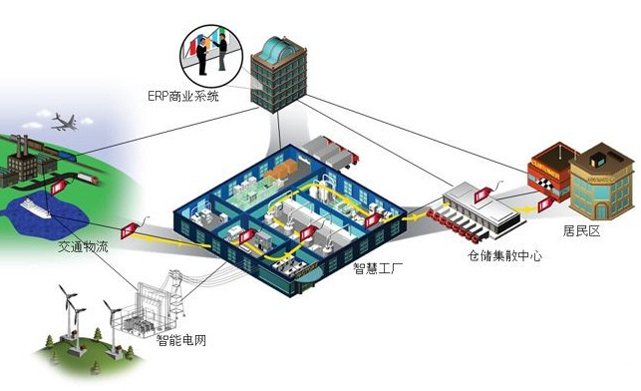
工业互联网
工业革命把人变成机器，信息革命把机器变成人

Slide 23

矿用设备
一台卡车维修费80万元/年
一台吊斗铲维修费用2300万元/年
将机器的所有信息收集起来，通过数据化建立一个数字模型，然后运用这个模型来预测机器会遭遇的问题或者来调试机器参数，提供“维修服务优化”“工作方案优化”“生产优化”等功能，产生巨大的价值回报。

Slide 24
使用大数据为矿用设备预测性维修
为设备安装传感器获取关键部件健康状态并将数据实时传递给远程分析中心
对采矿设备传感器所记录的大量数据，结合设备故障的历史和现状，参考运行环境及其它同类设备的运行情况，建立设备健康预诊断模型，通过预测运算、机器学习和深度学习进行综合判断分析，查明设备内部情况、故障和异常的性质，预测隐患的发展趋势，提出防范措施和治理对策
通过针对每一个设备的特定分析，还可帮助延长预防性维修的时间，进一步降低成本、提高产能。

Slide 25
工业互联网会取代传统生产方式
工业互联网发展会将智能机器、高级分析和人等元素完全融合起来，通过充分利用历史与实时数据，进行特定行业的全面分析，为企业与经济体提供新的机遇，并最终将取代传统生产方式。

Slide 26
绿色制造
绿色制造称为环境意识制造（Environmentally Conscious Manufacturing）、面向环境的制造（Manufacturing For Environment）等，是一个综合考虑环境影响和资源效益的现代化制造模式。
目标：使产品从设计、制造、包装、运输、使用到报废处理的整个产品生命周期中，对环境的影响（负作用）最小，资源利用率最高，并使企业经济效益和社会效益协调优化。
绿色制造这种现代化制造模式，是人类可持续发展战略在现代制造业中的体现。

Slide 27
绿色制造技术组成
工艺规划：根据制造系统的实际，尽量研究和采用物料和能源消耗少、废弃物少、噪声低、对环境污染小的工艺方案和工艺路线。
材料选择：在选用材料的时候，不仅要考虑其绿色性，还必须考虑产品的功能、质量、成本、噪声等多方面的要求。减少不可再生资源和短缺资源的使用量，尽量采用各种替代物质和技术。
产品包装：从环境保护的角度，优化产品包装方案，使得资源消耗和废弃物产生最少。
回收处理：产品寿命终结后，可以有多种不同的处理方案，各种方案的处理成本和回收价值都不一样，需要对各种方案进行分析与评估，确定出最佳的回收处理方案，从而以最少的成本代价，获得最高的回收价值。
绿色管理
设备利用

Slide 28
绿色制造发展趋势
全球化——绿色制造的研究和应用将愈来愈体现全球化的特征和趋势
社会化——绿色制造的社会支撑系统需要形成
集成化——将更加注重系统技术和集成技术的研究
并行化——绿色并行工程将可能成为绿色产品开发的有效模式
智能化——人工智能和智能制造技术将在绿色制造研究中发挥重要作用
产业化——绿色制造的实施将导致一批新兴产业的形成

Slide 29
什么是大数据
对网上海量的文本、图像、音频和视频数据进行采集、分析、加工和利用（通俗）
指数据与采集工具、平台和分析系统（产业）。
无法在可承受的时间范围内用常规软件工具进行捕捉、管理和处理的数据集合，是指那些超过传统数据库系统处理能力的数据，数据量通常在10TB以上。

Slide 30
大数据五个指标
数据量大
数据处理速度快
数据多样性
准确
信息精炼价值
Volume
Velocity
Variety
Veracity
Value

Slide 31
数据量大（Volume）
每秒
·2.9百万封电子邮件
每天
·2.88万个小时的视频上传到YouTube
·5千万推特消息
·6.3百万笔亚马逊订单
·Google 需要处理24PB的数据
每个月
·网民在Facebook上花费7千亿分钟，被转移互联网使用者发 送和接收的数据高达1.3EB…

Slide 32

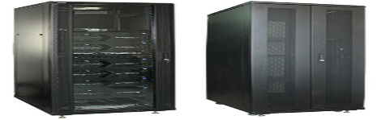
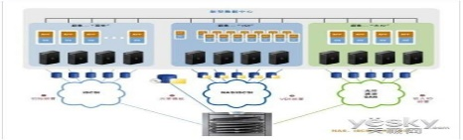

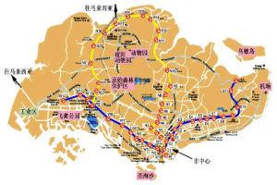
数据量大（Volume）
TERABYTE | 10的12次方 | 1TB硬盘
PETABYTE | 10的15次方 | 2个数据机柜
EXABYTE | 10的18次方 | 1个数据中心
ZTTABYTE | 10的21次方 | 1000个数据中心
YOTTABYTE | 10的24次方 | 数据中心占地8个新加坡面积

Slide 33
数据流入速度加快（Velocity）
大数据处理技术变革
1秒是数据处理临界点
对于大数据应用而言，必须要在1秒内形成答案，否则处理结果就是过时和无效的
这对传统的数据挖掘技术提出了速度的挑战

Slide 34
数据真实性（Veracity）/价值（Value）
数据来自哪里？
数据来源于组织内部还是外部？
是像电话号码一样公开的数据还是整合后的行为数据？
数据是描述一个事实还是一个观点？
是一个故意制造的虚假数据吗？
原始数据可以直接使用吗？
如在防止欺诈分析中需要关注奇怪的行为数据？
数据是否需要标准化和清洗等？
医疗
清洁
完整
Value
电商
传媒
使用

Slide 35


大数据的处理思路
将问题化简成一个更简单的能处理的问题
将问题拆分成多个可以简单求解的小问题
传统方式
大数据方式

Slide 36

大数据杰出代表HADOOP
解决大数据运算框架方案
大规模的储存/计算
对于大型的JOB处理速度非常快
多种多样的处理引擎例如：Tez、Spark、Storm等

Slide 37
阿里巴巴的故事
2006-2007年，阿里巴巴业务极速增长，数据库日益庞大紧跟而来的扩展性问题。
传统IT架构：交换机，路由器，负载均衡器，防火墙，Web服务器，应用服务器，数据库服务器
“我们把全中国最知名的顶尖的DBA请到公司，一个晚上一张报表都做不出来，没有任何一家公司包括IBM、微软能够为我们提供一整套技术服务。”孙黎明这么描述当时阿里所处的窘境。
当时阿里电商平台为了准备一次秒杀营销，从设备采购、安装部署到IT系统至少需要半年时间，而最大的问题则是一次性上马过多设备等于浪费，但是若是投入设备过少又满足不了需求。IOE成为横在阿里前进道路上的一道门槛。为了解决这个问题，在阿里内部，以王坚为主导的技术团队掀起了一场由内而外的去IOE运动。

Slide 38
阿里巴巴的故事
在传统IT架构下，交换机，路由器，负载均衡器，防火墙，数据库，VPN这些软硬件都需要去购买，Java工程师开发了一套基于RESTful API思想的软件，我需要做测试，我需要测试环境，我是做开发的，如果我会，我得去装操作系统，web服务器，web中间件，数据库，还不一定能跑起来！你这就是很厉害的工程师了，你已经跨行了！环境配好了还得等其它同事把代码提交上来，然后一块测试一下，发现bug，再去修改

Slide 39


Slide 40
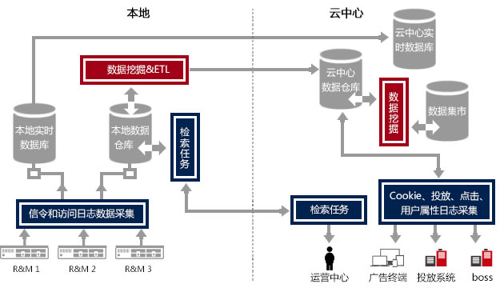
中国移动曾经的信令分析与监测系统应用烦恼

Slide 41
中国移动信令分析与监测系统应用的烦恼
原数据库服务器配置：HP小型机，128G内存，48颗CPU，2节点RAC，其中一个节点入库，另外一个节点查询
■ 存储：HP虚拟化存储，>1000个盘
■ 数据库架构采用Oracle双节点RAC
■ 问题：1 入库瓶颈 2 查询瓶颈
数据日趋庞大，无论是入库和查询，都出现性能瓶颈
用户的应用和分析结果呈整合趋势，对实时性和响应时间要求越来越高
使用的模型越来越复杂，计算量指数级上升

Slide 42
现有系统的本质问题与需求
磁盘IO成为一种瓶颈,而非CPU资源
网络带宽是一种稀缺资源
硬件故障成为影响稳定的一大因素
传统分布式编程模型[MPI],需要处理大量异常问题
海量数据需要及时分析和处理。[速度]
海量数据需要深入分析和挖掘。[深度]
数据需要长期保存 [数据资产]

Slide 43
阿里巴巴的故事
云时代，变成了SDN，SDS，DBaas，FWaas，LBaas，VPNaas。都是软件，都是服务！我们所做的工作就只是提交代码，然后点运行，有错误，修改，再点运行！剩下的就交给云吧！
云提供了数据计算的环境。

Slide 44
阿里巴巴的故事
分布式架构战胜了集中式架构，开源系统战胜了商业系统。
Hdfs解决了海量数据的存储和冗余问题。
Mapreduce解决了海量数据难于分析的问题。Pig和hive解决了mapreduce 难于使用的问题。
Hbase解决了hadoop体系实时性太差的问题，实现快速响应的高吞吐量。
Sqoop解决从关系型数据与Hadoop体系导入导出问题
Zookeeper解决hbase各节点的相应问题。

Slide 45
阿里金融小贷
3
3分钟申请
1
1秒钟获贷
0
0人工审批
纯信用，全程零 人工接入
客户1 秒钟获贷
最小的一笔贷款：1 元钱
单笔贷款技术成本2.3 元
坏占率<1%
贷款客户数超过百万
准入资质评估
个性化授信
风险监控
数据
模型
阿里巴巴云计算平台

Slide 46
背后的秘密：大数据架构
保险
数据仓库
决策引擎
算法部署
业务接口
模型结果
模型决策
金融业务
数据同步
淘宝贷款
阿里贷款
信用
支付
微贷
数据清洗
EDW
CDM
ADM
CNZZ
数据加工流水线
淘系
1万个计算任务
20PB 数据
3千份数据源
5千个变量
AE
风控
运营
阿里
信用
保险
理财
准入模型
利率敏感
1688
授信模型
客户分层
100个模型
5千条规则
外部数据
源数据
数据加工
模型运算
数据应用

Slide 47
架构图
客户端
REST API
SDK
CLT
IDE
第1层：客户端
云账号服务
接入层
第2层：接入层
HTTP Server
逻辑层
Worker
Worker
…
MetaStore
(OTS)
Scheduler
第3层：逻辑层
Executor
Executor
…
逻辑层
MR Job
SQL Job
…
第4层：计算层
Pangu
Fuxi

Slide 48
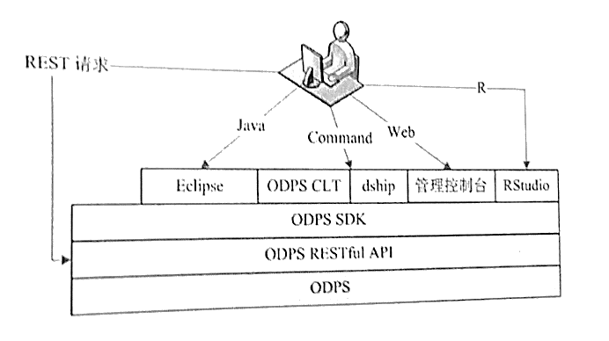
客户端
第一层：客户端
用户通过各种方式发起请求
RESTful API
Java
Command
Web
R

Slide 49
接入层
第二层 接入层
通过云账号服务器，对请求中的签
名信息进行验证，返回AccountID
给HTTP Server
请思考
AccountID和AccessID有什么区别？
LVS 负载均衡
AccessID
MD5签名
HTTP Server
AccessID
MD5签名
AccessID
云账号服务器

Slide 50
逻辑层
项目空间
对象管理
授权管理
命令解析
元数据
项目空间
命令解析
元数据
管理对象
授权管理
项目空间创建、删除、变更等
对表、资源和作业的管理
数据对象的访问控制和授权
命令解析和执行
元数据管理
第3层 逻辑层
逻辑层又称作控制层
是Max Computer的
核心部分

Slide 51

逻辑层组件
请求处理器
调度器
作业执行管理器
逻辑层在设计的时候遵照了三权分立的原则，三者分别实现不同的逻辑

Slide 52

请求处理器：Call Center
处理所有RESTful请求
本地处理的一些作业
提交分布式作业给调度器
本地能处理的作业：
—用户空间、表、资源、任务等管理
需要提交给调度器的作业：
—SQL、MR等分布式计算的任务

Slide 53

调度器：中控室
负责 Instance调度
查询计算机群的资源情况
Instance调度处理
维护一个Instance列表
把Instance分解成Task
生成Task的工作流（DAG图）
把可运行的Task放到TaskPool中
定时对该优先级的队列进行排序

Slide 54

作业执行器：一线业务人员
向TASKPOOL申请TASK
生成任务描述文件提交给计算层
监控并反馈状态给调度器
作业执行器的运行细节
判断自身资源是否充足
主动轮询TASKPOOL,请求下一个TASK
生成计算层的分布式作业描述文件，提交给计算层
监控这些任务的运行状态
定时吧状态汇报给调度器

Slide 55
逻辑层的处理流程
接入层
请求处理层
调度器
作业执行管理器

Slide 56
计算层
计算层就是飞天内核（Apsara），运行和控制集群相互独立的计算机群上。
女蜗：高可用协同服务，采用树形命名空间，使得分布式进程互相协同工作
盘古：聚集大量普通机器的存储资源，为用户提供大规模可靠的存储服务
伏羲：资源管理和调度，目前以高吞吐的离线处理的任务为主
第4层 计算层
逻辑层
分布式文件系统
Pangu
任务调度
Fuxi
远程过程调用
KUAFU
安全管理
ZHONGKUI
协同服务
NUWA
资源管理
FUXI
Linux

Slide 57

一个SQL的MaxComputer之旅
查一下7月1日每个用户有多少条记录？
SELECT id，count（*）AS cnt
FROM users
WHERE deal_date=‘2015-07-01’
GROUP BY id;

Slide 58
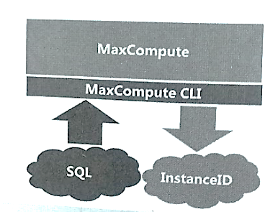
提交作业
配置客户端，提交 SQL语句
调用 SDK计算配置信息中的签名
发送 RESTfu丨请求给 HTTP服务器
HTTP服务器发送请求到云账号服务器做用户认证
认证通过后，请求就会以 Kuafu通信协议方式发送给 Worker
Worker判断该请求作业是否需要启动 Fuxi Job
如果需要，则生成一个 instance，发送给 Scheduler
Scheduler把 instance信息注册到 TS，将其状态置成 Running
Scheduler把 instance添加至instance队列
Worker把 Instance ID返回给客户端

Slide 59
运行作业
Scheduler会把instance拆成多个Task，并生成任务流DAG图
把可运行的Task放入到优先级队列TaskPool中
Scheduler有一个后台现成定时对TaskPool中的任务进行排序
Scheduler有一个后台线程定时查询计算集群的资源状况
Excutor在资源未满的情况下，轮询TaskPool，请求Task
Scheduler判断计算若集群有资源，就将该Task发送给Executor
Executor调用SQL Parse Planner，生成SQL Plan
Executor将SQL plan转换成计算层的Fuxi Job描述文件
Executor将该描述文件提交给计算层运行，并查询Task执行状态
Task执行完成后， Executor更新TS中的Task信息，并汇报给Scheudler
Schduler判断instance结束，更新TS中instance信息，置为Terminated

Slide 60
查询状态
客户端接收到返回的 Instance ID后，可以通过 Instance ID来查询作业状态。
客户端会发法另一个 REST的请求，询作业状态
HTTP服务器根据配置信息，去云账号服务器做用户认证明
用户认证通过后，把查询的请求发送给 worker
Worker根据 InstanceID去 TS中查询该作业的执行状态
Worker将卣旬到的执行状态返回给客户端接受

Slide 61
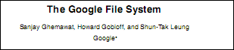
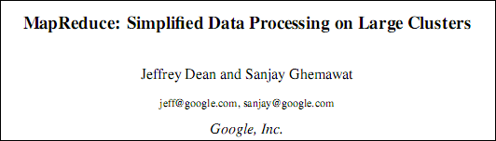
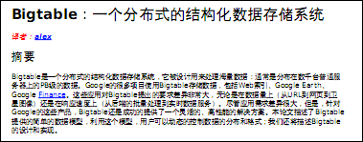
Google老三篇
HADOOP主要设计思路来源谷歌发布三大核心技术
GFS——Google File System(对应Hadoop的HDFS)
Google MapReduce(对应Haddop的MapReduce)
Google Big Table(对应Hadoop的Hbase)

Slide 62

老三篇

Slide 63


HADOOP名字由来
Doug Cutting
Doug Cutting儿子的玩具大象

Slide 64
HADOOP萌
lucene→nutch→ hadoop
2003-2004年，Google公开了部分GFS和Mapreduce思想的细节，以此为基础Doug Cutting等人用了2年业余时间实现了DFS和Mapreduce机制，使Nutch性能飙升，Yahoo招安Doug Cutting及其项目
2005 年，Hadoop 作为 Lucene的子项目 Nutch的 一部分正式引入Apache基金会。
2006 年 ，Map-Reduce 和Nutch Distributed File System (NDFS) 分别被纳入称为 Hadoop 的项目

Slide 65
HADOOP萌
2008年4月，Hadoop打破世界记录，成为最快排序1TB数据的系统，它采用一个由910个节点构成的集群进行运算，排序时间只用了209秒。
2009年5月，Hadhoop更是把1TB数据排序时间缩短到62秒。
Hadoop从此名声大震，迅速发展成为大数据时代最具影响力的开源、发布式平台，并成为事实上的大数据处理标准。

Slide 66
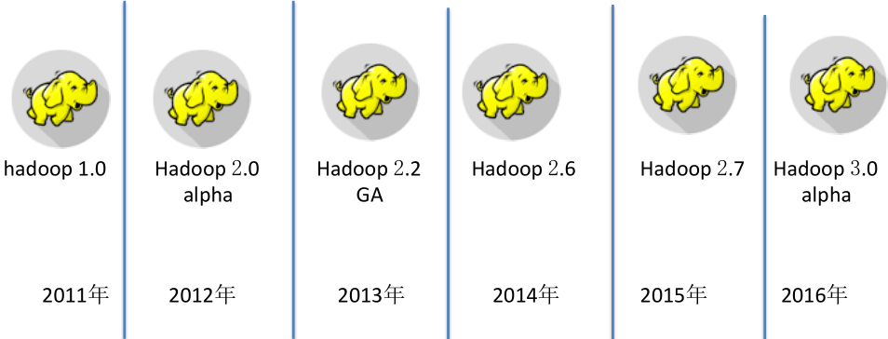
HADOOP快车道

Slide 67
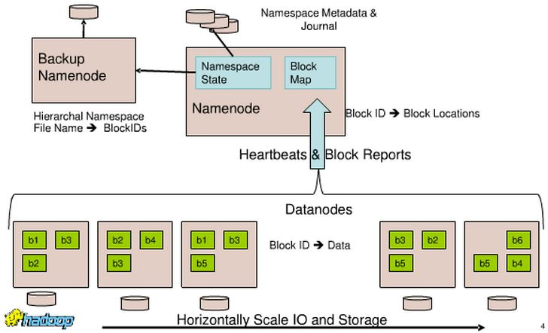
HADOOP1

Slide 68
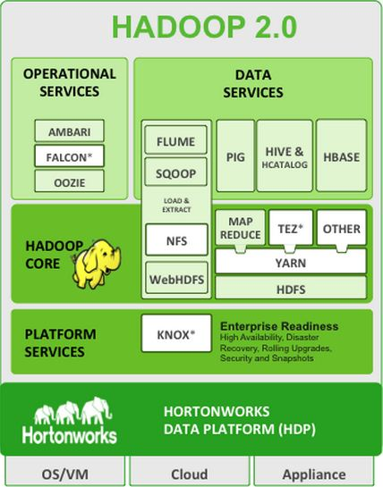
HADOOP2
Hadoop2、Spark（UC伯克利大学研发框架，yahoo率先用）、Storm新的数据分析平台
hadoop1核心组成是HDFS和MapReducehadoop2中变为HDFS和Yarn。新的HDFS中的NameNode不再是只有一个了，可以有多个。每一个都有相同的职能。

Slide 69
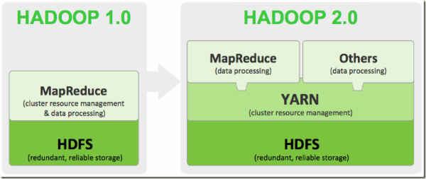
HADOOP2
master(namenode，second namenode，jobtracker)
Slave（datanode、tasktracker）
HDFS（namenode，second namenode）
MR（jobtracker、tasktracker）
master(namenode1，namenode2，yarn)
Slave（datanode、tasktracker）
HDFS Federation（namenode1，namenode2，datanode）
Yarn（resource manager（schuduler、applicationsmanager）、node manager）

Slide 70
Hadoop3
纠删码将数据存储空间节省50%
支持多个NameNode：Active的NameNode始终只有1个，余下的都是Standby。
Yarn：Yarn Timeline Service V2提供一个通用的应用程序共享信息和共享存储模块。可以将metrics等信息保存。可以实现分布式writer实例和一个可伸缩的存储模块。同时，v2版本使用hbase取代了原先的leveldb作为后台的存储工具。
hadoop3要求JDK版本不低于1.8，对之前的Java版本不再提供支持
部分服务默认端口修改，不再绑定到Linux临时端口 (HDFS-9427,HADOOP-12811)
支持MicrosoftAzure Data Lake文件系统
Disk Balancer：支持单个Datanode上，不同硬盘间的数据balancer
Shell脚本重写

Slide 71
Hadoop3
（1）增加了参数冲突检测，避免重复定义和冗余参数
（2）CLASSPATH, JAVA_LIBRARY_PATH, and LD_LIBRARY_PATH等参数的去重，缩短环境变量
（3）shell脚本重构，将更多的代码加入function中，提供重载，删除重复代码，便于测试
（4）脚本清理和简化
（5）尽可能与当前系统保持兼容
（6）提供一份Hadoop环境变量列表

Slide 72
HADOOP VS 关系型数据库
 | 传统关系统型数据库 | HADOOP
数据大小 | GB | PB
更新 | 多次读写 | 一次写入多次读取
结构 | 静态模式 | 动态模式
完整性 | 支持事务 | 不支持事务
横向扩展 | 非线性 | 线性
Notes:
1、数据大小，RDBMS主要处理GB级数据，hadoop处理PB级数据
2、访问，RDBMS适合在多次增删改查，hadoop适合一次写入多次读取
3、结构，RDBMS适合结构化数据，表结构相对固定。HADOOP适合动态格式，同一个表中可以有多种结构，且数据类型可以不同。
4、完整性，Rdbms支持事务和回滚，hadoop不支持。
5、横向扩展，不能直接横向扩展，hadoop可以直接横向扩展。

Slide 73
配置计算环境
Oracle环境参数
名称：浪潮英信服务器
型号：NF8560M2
CPU：intel xeon E7-4820
核心：4颗CPU，每颗16核，共计64核
内存：32GB
硬盘：18T
软件环境
操作系统：Redhat
数据库：Oracle 11g
Hadoop环境参数
3个主节点(NameNode、SNameNode、jobtracker)：
型号：IBM x3650 M3
CPU：六核2.8*2
内存：24G 硬盘： 8T
10个数据节点：
型号：IBM x3650 M3
CPU：六核2.8*2
内存：16G 硬盘:8T
软件环境：
操作系统：CentOS 6.5
Notes:
1、数据大小，RDBMS主要处理GB级数据，hadoop处理PB级数据
2、访问，RDBMS适合在多次增删改查，hadoop适合一次写入多次读取
3、结构，RDBMS适合结构化数据，表结构相对固定。HADOOP适合动态格式，同一个表中可以有多种结构，且数据类型可以不同。
4、完整性，Rdbms支持事务和回滚，hadoop不支持。
5、横向扩展，不能直接横向扩展，hadoop可以直接横向扩展。

Slide 74
第1回合：寻找直系亲属
场景描述
以户成员信息和人员基本信息两张表进行关联查询，根据身份证号或者姓名查询人员的直系亲属信息
测试过程
测试2000万条人员数据，分别加载2000万数据到Oracle和Hadoop；
在Oracle中，对2000万条数据创建索引、加大临时表空间等查询优化操作；
在大数据管理平台中，对2000万条数据进行压缩、分区、预处理等操作来减少数据的存储量、提高数据查询速度；
根据具体身份证号查询直系亲属；
分别查询三次，并做记录，统计查询返回结果所需时间的平均值
测试结果
Oracle分别为12秒、11秒、15秒, 平均查询时间：12.7秒
大数据管理平台分别为421毫秒、415毫秒、438毫秒，平均查询时间：0.42秒

Slide 75
第2回合：宾馆同行人
场景描述
加载宾馆住宿信息至Oracle和Hadoop中，根据身份证号查询退房时间间隔不超过20分钟，并且三次以上的人
测试过程
测试10亿条相同的数据，分别加载10亿数据到Oracle和Hadoop；
在Oracle中，对10亿条数据创建索引、加大临时表空间等查询优化操作；
在大数据管理平台中，对10亿条数据进行压缩、分区、预处理等操作来减少数据的存储量、提高数据查询速度；
根据具体身份证号查询宾馆同行人；
分别查询三次，并做记录，统计查询返回结果所需时间的平均值
测试结果
Oracle，经过多次杀死查询进程，重新查询及增加内存和临时表空间等操作后，查得三次结果为：140分13秒、120分50秒、100分24秒, 平均查询时间：120分29秒
大数据管理平台为32104毫秒、31050毫秒、30048毫秒，平均查询时间：31.1秒

Slide 76
第3回合：寻找网吧同行人
场景描述
加载网吧同行人信息至Oracle和Hadoop中，根据身份证号查询下机时间间隔不超过20分钟，并且三次以上的人员
测试过程
测试15亿条相同的数据，分别加载15亿数据到Oracle和Hadoop；
在Oracle中，对15亿条数据创建索引、加大临时表空间等查询优化操作；
在大数据管理平台中，对15亿条数据进行压缩、分区、预处理等操作来减少数据的存储量、提高数据查询速度；
根据具体身份证号查询网吧同行人；
分别查询三次，并做记录，统计查询返回结果所需时间的平均值
测试结果
Oracle，经过多次尝试，长时间等待处理结果，最终导致系统宕机，无法处理
大数据管理平台为54154毫秒、53058毫秒、59480毫秒，平均查询时间：55.56秒

Slide 77

目前Hadoop达到的高度
■ 实现云计算的事实标
准开源软件
■ 包含数十个具有强大
生命力的子项目
■ 已经能在数千节点上
运行，处理数据量和
排序时间不断打破世
界纪录

Slide 78
HADOOP三剑客
Apache Hadoop
CDH
HDP

Slide 79
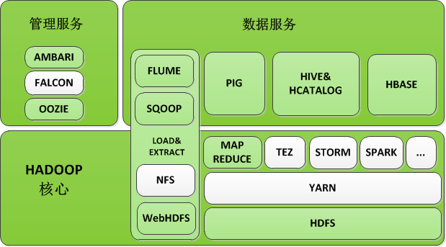
Apache Hadoop

Slide 80
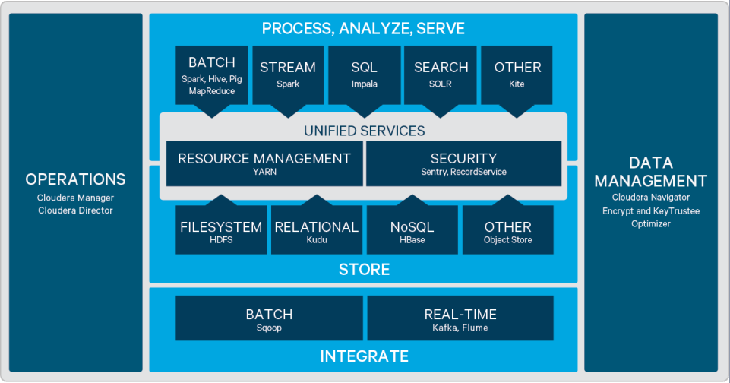
CDH

Slide 81
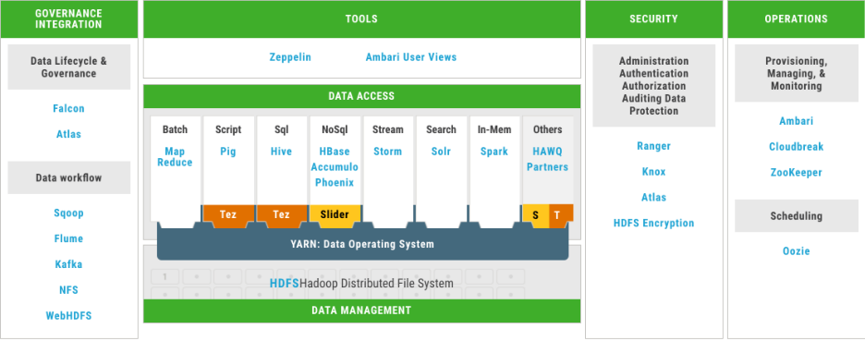
HDP

Slide 82

HADOOP核心
Common、HDFS及MapReduce三个子项目
Common为Hadoop系统提供配置工具Configuration、RPC及序列化机制。
HDFS：分布式，文件分块，自行备份
Map/Reduce：函数式设计，将计算移动到数据

Slide 83
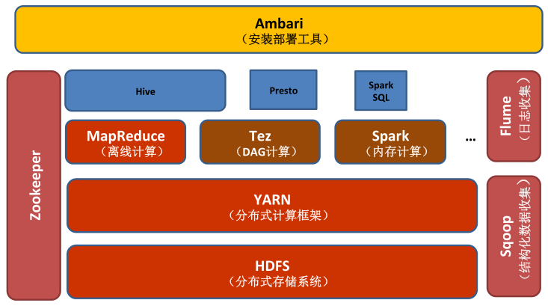
大数据生态环境

Slide 84
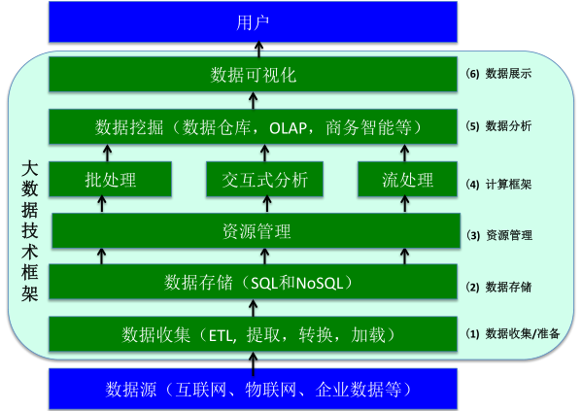
大数据技术框架

Slide 85
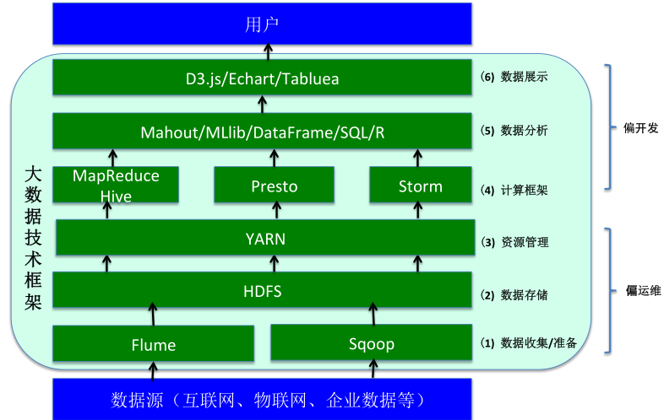
大数据生态环境

Slide 86

C和UNIX创始人
丹尼斯·里奇，美国计算机科学家，对C语言和其他编程语言、Multics和Unix等操作系统的发展做出了巨大贡献。1983年他与肯·汤普逊一起获得了图灵奖。理由是他们“研究发展了通用的操作系统理论，尤其是实现了UNIX操作系统”。
肯·汤普逊，UNIX大部分是他的工作，同样也是C语言的前辈，并且在这其间Ken做了第一个计算机象棋大师。
肯·汤普逊和丹尼斯·里奇

Slide 87

开源始祖RMS
自由软件运动的精神领袖、GNU计划以及自由软件基金会的创立者、著名黑客。他的主要成就包括Emacs及后来的GNU Emacs，GNU C 编译器及GNU 调试器。 他所写作的GNU通用公共许可证（GNU GPL）是世上最广为采用的自由软件许可证，为copyleft观念开拓出一条崭新的道路。

Slide 88

林纳斯·托瓦兹
Linus Benedict Torvalds, 1969年），著名的电脑程序员、黑客。Linux内核的发明人及该计划的合作者。托瓦兹利用个人时间及器材创造出了这套当今全球最流行的操作系统（作业系统）内核之一。现受聘于开放源代码开发实验室（OSDL：Open Source Development Labs, Inc）全力开发Linux内核。

Slide 89
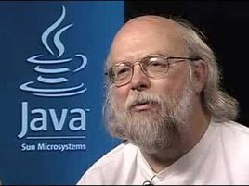
Java之父
詹姆斯·高斯林出生于加拿大，是一位计算机编程天才。在卡内基梅隆大学攻读计算机博士学位时，他编写了多处理器版本的Unix操作系统，是JAVA编程语言的创始人。
基于Java的分布式程序设计
基于socket的编程
基于RMI的编程
基于CORBA的编程
基于Java的并行程序设计
引入java.util.concurrent包
Java中多线程技术实现并行计算（JET平台），Java SE中的锁、原子量、并行容器、线程调度及执行
基于Java的分布式环境Java PVM

Slide 90

胶水语言Python发明者
Guido van Rossum是Python编程语言的创始人，Guido在1982年获得阿姆斯特丹大学的数学和计算机科学的硕士学位，并于同年加入一个多媒体组织CWI做调研员。1989年，他创立了Python语言。现在Guido在为Google工作（其中有一半时间是花在Python上）。
Python 源代码同样遵循GPL协议。Python语法简洁而清晰，具有丰富和强大的类库。它常被昵称为胶水语言，能够把用其他语言制作的各种模块(尤其是C/C++)很轻松地联结在一起

Slide 91


R语言发明者
R本来是由来自新西兰奥克兰大学的Ross Ihaka和Robert Gentleman开发。R是一种适用于统计分析计算和图像处理的语言。受S语言和Scheme语言影响发展而来，早期R是基于S语言的一个GNU项目，所以也可以当作S语言的一种实现，通常用S语言编写的代码都可以不作任何修改的在R环境下运行

Slide 92
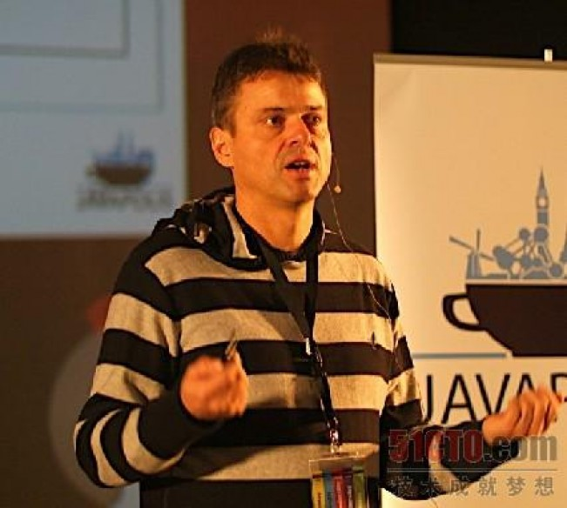
Scala语言发明者
Scala是一门多范式的编程语言，类似java的编程语言 ，设计实现可伸缩的语言、并集成面向对象编程和函数式编程的各种特性。
Martin Odersky是Scala编程语言的发明者。EPFL（瑞士领先的技术大学）的教授。他一直不断追求着一个目标：让写程序这样一个基础工作变得高效、简单且令人愉悦。他可能比世界上任何一个人写过更多的Java和Scala代码。他编写了javac，这是目前大部分Java程序员所使用的编译器。他也编写了Scala编译器scalac，可谓是Scala社区飞速发展的基石。

Slide 93
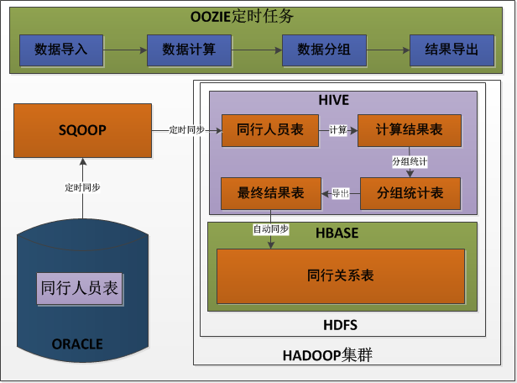
HADOOP VS 关系型数据库

Slide 94
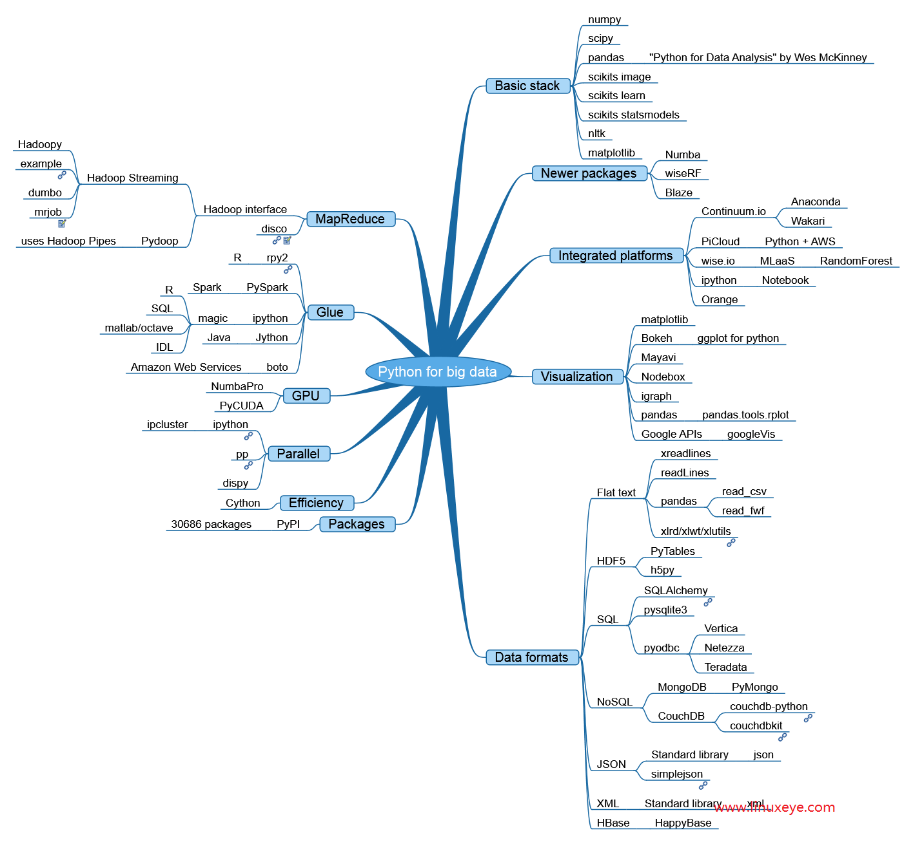
Python

Slide 95
HADOOP外围支持系统
面向具体领域应用有Mashout、X-Rime、Crossbow等项目。

Slide 96
HADOOP不擅长
小数据量，小于1G的数据的分析，建议将这部分数据放到BI分析库进行分析，可以获得较好的响应速度。
实时或者准实时数据分析（对延迟要求为秒级的）
OLTP业务，如有高并发的读写或者增删改的需求。

Slide 97
安装hadoop

Slide 98
实验环境
PC机，内存高的笔记本（>=4G）
centos7(（Ubuntu，Redhat）,hadoop2.6
Vmware，VirtualBox创建3台虚拟机
Hadoop2.6
JDK1.7/Java：开发工具
节点 | 安装软件 | 启动进程
master | jdk, hadoop, zookeeper, hbase, hive,mysql | NameNode, ResourceManager, JournalNode, QuorumPeerMain, DFSZKFailoverController， HMaster
slave1 | jdk, hadoop, zookeeper, hbase, | DataNode, NodeManager, JournalNode, QuorumPeerMain
slave2 | jdk, hadoop, zookeeper, hbase, | DataNode, NodeManager, JournalNode, QuorumPeerMain

Slide 99
实验环境
开源版本，建议使用tar包安装
厂商版本
HDP hortonworks公司的发行版
CDH cloudera公司的发行版 CDH4（非稳定版 ） CDH5（稳定版 ，需要使用JDK1.7）
传统厂商版本IBM、Intel等。
自动化安装软件： cloudera manager、ambria

Slide 100
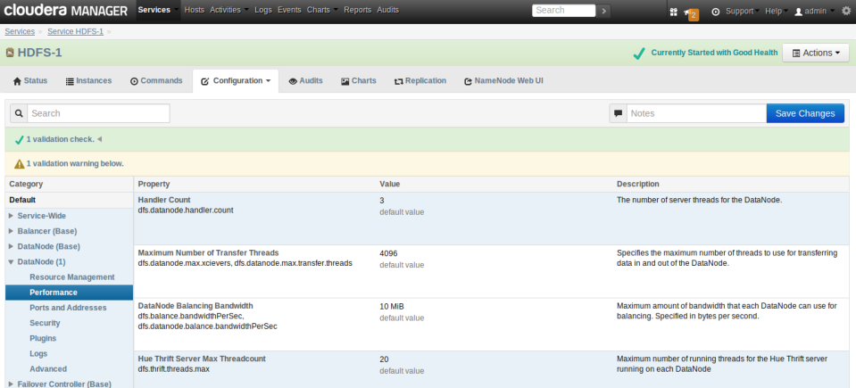
cloudera manager

Slide 101
cloudera manager
软件免费，代码不开源
迄今为止最好用的Hadoop管理系统
Hadoop自动化安装、部署和配置
Hadoop管理（一站式管理各种服务）
Hadoop监控与报警
Hadoop问题诊断

Slide 102
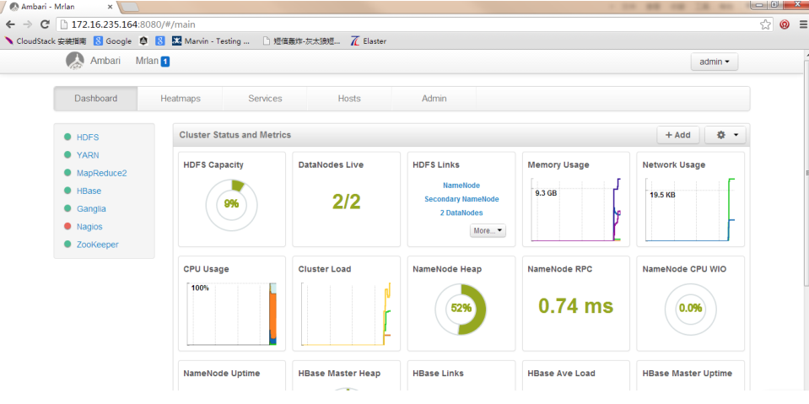
Ambari

Slide 103
Ambari
Ambari是hadoop分布式集群配置管理工具，是由hortonworks主导的开源项目。
是对Hadoop进行监控、部署和管理的基于网页的开源项目。
Ambari架构采用的是C/S模式，主要由两部分组成：ambari-agent和ambari-server。

Slide 104
Ambari
ambari-server 依赖python,而ambari-agent还同时依赖ruby, puppet，facter等工具，还有它也依赖一些监控工具nagios和ganglia用于监控集群状况
1）puppet是分布式集群配置管理工具，也是典型的CS模式，能够集中式管理分布式集群的安装配置部署，主要语言是ruby。
2）facter是用python写的一个节点资源采集库，用于采集节点的系统信息，例如OS信息，主机信息等。由于ambari-agent主要是用python写的，因此用facter可以很好地采集到节点信息。

Slide 105
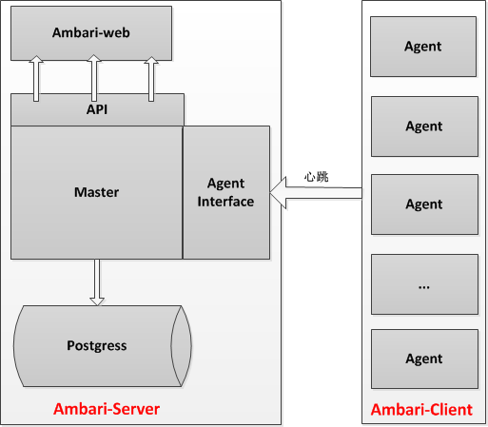
Ambari
Notes:
1、ambari包括ambari-server和ambari-client两大部分.
2、ambari-web提供一个管理和监控展现的web操作界面。web操作通过ambari提供的API来完成系统控制。
3、agent interface用于完成和ambari交互。
4、master模块接受API和Agent Interface的请求，完成ambari-server的集中式管理监控逻辑
5、Postgress用于存储节点操作和操作指令信息。
6、agent节点只负责所在节点的状态采集及维护

Slide 106
实验环境
MapReduce2.6,Spark1.6：数据计算平台
Spark MLlib模型
Sqoop1.4.6：数据导入导出工具
Storm0.9.5
Nutch,Kafka0.9.0.1：数据采集平台
Hive，MySQL，Hbase：直接存储爬取数据用于离线的数据分析
Hbase：一般将爬取的数据推送至Kafka消息队列，使用Spark Streaming进行实时处理，并将处理结果存储在HBase。
Zookeeper，Ambari：监控平台

Slide 107
生产环境服务器硬件配置
商业硬件并不等同于低端硬件，低端机器便宜的零部件会导致维护成本巨大。
不建议构建在大型机器上，因为集群服务器较少，某一台出现故障，对整个集群影响较大（硬件故障所占的比重增大）
建议使用多核CPU和多磁盘。
节点可以使实体或者虚拟机
Master节点硬件配置尽量一样
数据节点上最主要的需要硬盘大， Master节点需要内存大
1PB数据，建议在100台服务器以上。

Slide 108
生产环境服务器硬件配置
硬件配置上：数据节点和主节点不同。数据节点上最主要的需要硬盘大， Namenode或者 ResourceManager需要内存足够,服务器一般采用64位硬件，避免32位架构下Java堆的3GB内存限制。
hadoop生产环境配置：小于100个节点：32-60G内存和16-48核CPU,参考配置为24核CPU和48G内存。大于100个节点：需提高Master节点
Map数+reduce数=2*(CPU-1)
50个节点以下，namenode和jobtracker一般放1台机器。
Facebook NN 96Gmem 2TBx6，8~16coreCPU
DN 48Gmem 2TBx6，8~16coreCPU
淘宝 NN 128Gmem，8coreCPU
DN 32Gmem，8~16coreCPU

Slide 109
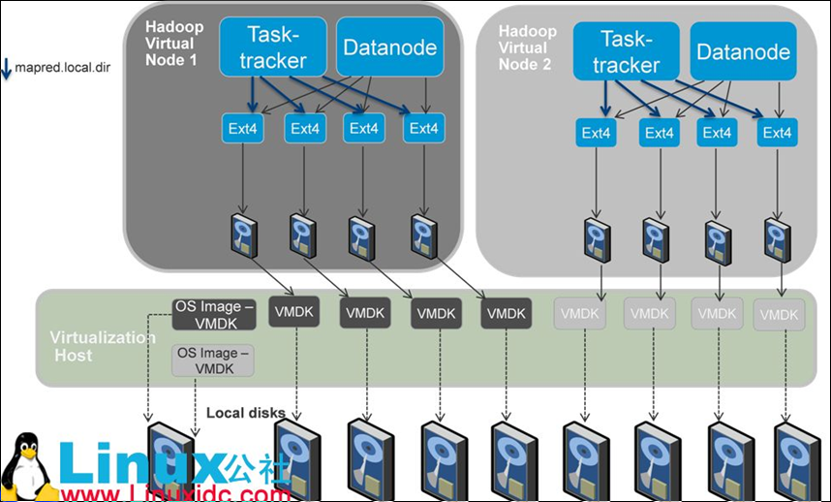
生产环境虚拟化配置
推荐生产环境使用的部署拓扑，一台物理服务器上部署多台虚拟节点。这种部署将增加资源利用率从而得到更高的性能

Slide 110
生产环境存储空间
不建议使用RAID。RAID可以作为namenode外部存储器以避免元数据冲突，但不会给HDFS带来好处；HDFS本身已满足数据备份需求。RAID条带化（RAID 0）技术被广泛用于提升性能，但速度仍比HDFS的JBOD慢，JBOD配置的某一磁盘出现故障，HDFS还可以忽略该磁盘继续工作，RAID的某一盘片故障可能会导致整个磁盘阵列不可用。
Notes:
JBOD（Just a Bunch Of Disks，磁盘簇）是在一个底板上安装的带有多个磁盘驱动器的存储设备

Slide 111
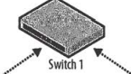
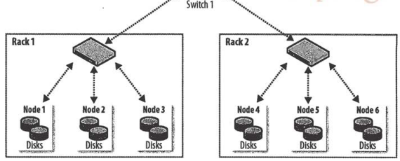
生产环境网络及数据中心
典型Hadoop集群架构包含两级网络拓扑。每个机架装配30-40个服务器，共享一个1GB的交换机，每个机架的交换机又通过上行链路与一个核心交换机或者路由器互联。
建议同一机房
千兆内网
各节点连接正常
每个节点有两个网卡
节点去掉防火墙服务

Slide 112
生产环境大集群
使用DNS代替hosts文件
使用NFS实现密钥共享：确保公钥存放在用户打算连接的所有机器的~/.ssh/authorized_keys文件中。hadoop用户的home目录在NFS文件系统中，密钥可以在整个集群共享：
%cat ~/.ssh/id_rsa.pub >> ~/.ssh/authorized_keys
利用脚本复制hadoop——awk技巧
集群状况下Hadoop并不是必须做ssh密钥，除非需要单点启动
LDAP是在做大集群管理时可以方便的管理服务器集群。

Slide 113
HADOOP安装
单机模式：安装简单，几乎不用作任何配置，但仅限于调试用途
伪分布模式：在单节点上同时启动namenode、datanode、jobtracker、tasktracker、secondary namenode等5个进程，模拟分布式运行的各个节点
完全分布式模式：正常的Hadoop集群，由多个各司其职的节点构成
自动安装部署：Ambari，Minos（小米），Cloudera Manager（收费）
RPM包安装部署：Apache Hadoop不提供，HDP和CDH提供，生产环境下建议安装
使用Jar包安装部署：各版本均提供（灵活，不够自动化）
建议使用非root用户安装hadoop，避免root用户权限过大，误操作容易造成很大损失。Hadoop某些功能不允许在root用户下操作。
建议SSH免密码登录，启动集群方便，只需设置Master节点到各个Slave节点的免密码登录。

Slide 114
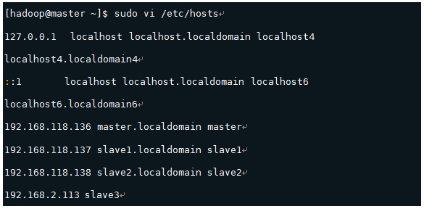
HADOOP安装
所有机器的配置，安装目录保持一致,环境变量设置一致。
使用vmvare创建3个虚拟机，分别为master，slave1，slave2，在/etx/hosts文件中修改

Slide 115
HADOOP安装
所有机器的配置，安装目录保持一致,环境变量设置一致。
使用vmvare创建3个虚拟机，分别为master，slave1，slave2，在/etc/hosts文件中修改

Slide 116
创建用户和组
在个机器中创建用户组hadoop，在创建用户hadoop
[hadoop@master ~]$ sudo groupadd -g 2100 hadoop
[hadoop@master ~]$ sudo useradd -g 2100 -u 2101 hadoop
(注：用户级用户组可根据个人情况进行设置)
使用户成为sudoers，以root用户修改文件/etc/sudoers,修改方式如下
[hadoop@master ~]$ sudo vi /etc/sudoers
## Allow root to run any commands anywhere
root ALL=(ALL) ALL
hadoop ALL=(ALL) ALL
●
以hadoop用户创建安装文件夹 /usr/local/webserver，并修改权限为777，之后hadoop安装
等操作都在此文件夹中进行：
[ hadoop@master ~]$ sudo mkdir /usr/local/webserver
[hadoop@master ~]$ chmod -R 777 /usr/local/webserver

Slide 117
安装JDK
解压JDK安装包，在修改/etc/profile文件，配置java环境：
[hadoop@master ~]$ sudo vi /etc/profile
#java configuration
export JAVA_HOME=/usr/local/webserver/jdk1.8
export JAVA_BIN=/usr/local/webserver/jdk1.8/bin
export PATH=$PATH:$JAVA_HOME/bin
export CLASSPATH=.:$JAVA_HOME/lib/dt.jar:$JAVA_HOME/lib/tools.jar
export JAVA_HOME JAVA_BIN PATH CLASSPATH
（注：上图中，JAVA_HOME为安装的JDK路径）

Slide 118
关闭防火墙
# 执行命令
[hadoop@master ~]$ sudo service iptables stop
# 验证
[hadoop@master ~]$ sudo service iptables status
# 关闭防火墙的自动运行
[hadoop@master ~]$ sudo chkconfig iptables off
# 验证
[hadoop@master ~]$ sudo chkconfig --list | grep iptables
在centos7中，防火墙相关命令为：
#启动firewall
[hadoop@master ~]$ sudo systemctl start firewalld.service
#停止firewall
[hadoop@master ~]$ sudo systemctl stop firewalld.service
#禁止firewall开机启动
[hadoop@master ~]$ sudo systemctl disable firewalld.service

Slide 119
免密码登录
设置 ssh 免密码登录（在三个节点分别执行以下命令）
[hadoop@master ~]$ sudo ssh-keygen -t rsa
# ~/.ssh/id_rsa.pub就是生成的公钥，把三个id_rsa.pub的内容合并，写入以下文件
（注：要将三台机器上的~/.ssh/id_rsa.pub文件中的公钥都写入到authorized_keys中）
[hadoop@master ~]$ sudo cat ~/.ssh/id_rsa.pub >> ~/.ssh/authorized_keys
# 复制到其他节点
[hadoop@master ~]$ sudo scp ~/.ssh/authorized_keys slave1:~/.ssh/
[hadoop@master ~]$ sudo scp ~/.ssh/authorized_keys slave2:~/.ssh/

Slide 120
hadoop安装
所有的安装都是在/usr/local/webserver目录下进行规划。
主备namenode应该位于不同机器上，这两台机器不要在部署其他服务。HDFS2无需再部署和配置Secondary Name，备NameNode已经替代它完成相应功能。主备namenode有两种切换方式，自动切换借助Zookeeper实现，需要单独部署一个Zookeeper集群，通常为奇数个节点，至少3个。另外一个是手动切换方式。
节点 | 安装软件 | 启动进程
master | jdk, hadoop, zookeeper, hbase, hive,mysql | NameNode, ResourceManager, JournalNode, QuorumPeerMain, DFSZKFailoverController， HMaste
slave1 | jdk, hadoop, zookeeper, hbase, | DataNode, NodeManager, JournalNode, QuorumPeerMain
slave2 | jdk, hadoop, zookeeper, hbase, | DataNode, NodeManager, JournalNode, QuorumPeerMain

Slide 121
hadoop安装
1. 进入安装目录
[hadoop@master /]$ cd /usr/local/webserver/
2. 解压hadoop
hadoop@master webserver]$ tar -zxf hadoop-2.7.2.tar.gz
3. 重命名
[hadoop@master webserver]$ mv hadoop-2.7.2 hadoop
4. 创建信息存放目录
[hadoop@master webserver]$ cd hadoop
[hadoop@master hadoop]$ mkdir name
[hadoop@master hadoop]$ mkdir data

Slide 122
Hadoop环境配置
[hadoop@master hadoop]$ cd etc/hadoop
[hadoop@master hadoop]$ vim yarn-env.sh
# some Java parameters
export JAVA_HOME=/usr/local/webserver/jdk1.8
[hadoop@master hadoop]$ vim hadoop-env.sh
# The java implementation to use.
export JAVA_HOME=/usr/local/webserver/jdk1.8
[hadoop@master hadoop]$ vim mapred-env.sh
# The java implementation to use.
export JAVA_HOME=/usr/local/webserver/jdk1.8

Slide 123
Core配置
[hadoop@master hadoop]$ vim core-site.xml
<configuration>
<property>
<name>hadoop.tmp.dir</name>
<value>/hadoop</value>
</property>
这里的路径默认是NameNode、DataNode、JournalNode等存放数据的公共目录。用户也可以自己单独指定这三类节点的目录
<!-- 指定hadoop运行时产生文件的存储目录 --（注：不要忘了创建tmp目录）
>
<property>
<name>fs.default.name</name>
<value>hdfs://master:9000</value>
</property>
这里的值指的是默认的HDFS路径。当有多个HDFS集群同时工作时，用户如果不写集群名称，那么默认使用在这里指定

Slide 124
Core配置
<property>
<name>dfs.name.dir</name>
<value>/hadoop/name</value>
</property>
<property>
<name>hadoop.proxyuser.hadoop.hosts</name>
<value>*</value>
</property>
<property>
<name>hadoop.proxyuser.hadoop.groups
</name>
<value>*</value>
</property>
</configuration>

Slide 125
HDFS配置
[hadoop@master hadoop]$ vim hdfs-site.xml
<configuration>
<property>
<name>dfs.replication</name>
<value>3</value>
</property>
<property>
<name>dfs.data.dir</name>
<value>/hadoop/data</value>
</property>
<property>
<name>dfs.web.ugi</name>
<value>hdfs,hadoop</value>
</property>
<property>
<name>dfs.permissions</name>
<value>false</value>
</property>
</configuration>

Slide 126
yarn配置
[hadoop@master hadoop]$ vim yarn-site.xml
<configuration>
<property>
<name>yarn.resourcemanager.hostname</name>
<value>192.168.118.136</value>
</property>
<!-- 指定YARN的（ResourceManager）的地址 -->
<property> <name>yarn.resourcemanager.webapp.address</name>
<value>master:8088</value>
</property>
<property> <name>yarn.resourcemanager.scheduler.address</name>
<value>192.168.118.136:8081</value>
</property>
<property>
<name>yarn.resourcemanager.resource-tracker.address</name>
<value>192.168.118.136:8082</value>
</property>

Slide 127
yarn配置
<property>
<name>yarn.nodemanager.aux-services</name>
<value>mapreduce_shuffle</value>
</property>
<!-- reducer获取数据的方式 -->
<property>
<name>yarn.nodemanager.aux-services.mapreduce.shuffle.class</name> <value>org.apache.hadoop.mapred.ShuffleHandler</value>
</property>
<property>
<name>yarn.web-proxy.address</name>
<value>master:54315</value>
</property>
</configuration>

Slide 128
mapreduce配置
[hadoop@master hadoop]$ vim mapred-site.xml
<configuration>
<property>
<name>mapreduce.framework.name</name>
<value>yarn</value>
</property>
<!-- 指定mr运行在yarn上 -->
<property>
<name>mapred.job.tracker</name>
<value>master:9001</value>
</property>
<property>
<name>mapred.system.dir</name>
<value>/hadoop/mapred_system</value>
</property>
<property>
<name>mapred.local.dir</name>
<value>/hadoop/mapred_local</value>
</property>
</configuration>

Slide 129
slaves配置
[hadoop@master hadoop]$ vim slaves
master
slave1
Slave2
[hadoop@master hadoop]$ sudo vim /etc/profile
#config the hadoop classpath
export HADOOP_HOME=/usr/local/webserver/hadoop
export PATH=$HADOOP_HOME/bin:$PATH
[hadoop@master hadoop]$ source /etc/profile

Slide 130
分发安装与配置到slave节点
[hadoop@master hadoop]$sudo cd /usr/local/webserver
[hadoop@master hadoop]$sudo scp -r . hadoop@slave1:/usr/local/webserver
[hadoop@master hadoop]$sudo scp -r . hadoop@slave2:/usr/local/webserver
[hadoop@master hadoop]$ sudo scp /etc/profile hadoop@slave1:/etc/profile
[hadoop@master hadoop]$ sudo scp /etc/profile hadoop@slave2:/etc/profile
[hadoop@master hadoop]$ source /etc/profile

Slide 131
启动各组件
Journal Node启动
[hadoop@master webserver]$ hadoop/sbin/hadoop-daemon.sh start journalnode
[hadoop@master webserver]$ jps
4053 Jps
3999 JournalNode
HDFS启动
[hadoop@master webserver]$ hdfs namenode –format
[hadoop@master sbin]$ ./start-dfs.sh
在浏览器里输入 http://master:50070
YARN启动
[hadoop@master sbin]$ ./start-yarn.sh
在浏览器中输入 http://master:8088
停止各组件
[hadoop@master sbin]$ ./stop-yarn.sh
[hadoop@master sbin]$ ./stop-dfs.sh

Slide 132
添加节点
在新节点安装好hadoop
把namenode的有关配置文件复制到该节点
修改masters和slaves文件，增加该节点
设置ssh免密码进出该节点
单独启动该节点上的datanode和tasktracker
运行start-balancer.sh进行数据负载均衡

Slide 133
添加删除节点（更加安全）
修改配置文件hdfs-site.xml和mapred-site.xml
dfs.hosts.exclude
dfs.hosts
mapred.hosts
mapred.hosts.exclude
编辑他们指向的文件：（放到一个nfs上或者分发到各个节点）
%hadoop dfsadmin -refreshNodes
% hadoop mradmin –refreshNodes
完成数据分发，标记为删除
编辑slaves文件
启动新节点 和关闭节点
在web页面上检查新节点。或者用hadoop的管理命令
运行start-balancer.sh进行数据负载均衡

Slide 134
主节点hadoop配置文件
hadoop-env.sh：Hadoop环境变量设置
core-site.xml：核心配置文件，主要完成NameNode的IP和端口设置
hdfs-site.xml：HDFS后台程序配置设置，名称节点，第二名称节点以及数据节点配置，包括HDFS的数据块副本等参数设置
mapred-site.xml： mapreduce后台程序配置设置，主要完成JobTracker和Tasktracker设置
masters：记录第二名称节点名称列表，每行一个
slaves：记录运行数据节点和TT名称列表，每行一个
Hadoop-metrics.properties 控制metrics的属性
log4j.properties 系统日志文件的属性，名称节点审计日记和TT子进程的属性
注：这个过程仅需在主节点上进行，然后将随着主机上安装好的Hadoop目录一起复制到所有从节点

Slide 135
Hadoop操作
[hadoop@master webserver]$ hadoop/sbin/hadoop-daemon.sh start journalnode 启动journalnode并查看进程和端口号
[hadoop@master sbin]$ ./start-dfs.sh 启动HDFS并查看进程和端口号
[hadoop@master sbin]$ ./start-yarn.sh 启动yarn并查看进程和端口号
hadoop version

Slide 136
Hadoop操作
hadoop没有当前目录的概念，也没有cd命令
hadoop fs -chmod (-R) [mode] <path/file> 修改目录或文件的属性
hadoop fs -chown (-R) [user:group] <path/file> 修改目录或文件的用户/组所属
hadoop fs -mkdir /data/
hadoop fs -put *.log /data/
hadoop fs -get abc /data/
hadoop fs -rmr abc
hadoop fs –ls
hadoop fsck / #检查HDFS块状态，是否损坏
hadoop fsck / -files -blocks显示各个文件由那些块

Slide 137
Hadoop操作
hadoop fsck / -delete #检查HDFS块状态，删除损坏块
hadoop fsck / -move 将坏块移动到/lost+found文件夹下
hadoop dfsadmin –report #检查HDFS状态，包括DN信息
hadoop dfsadmin –safemode enter | leave (启动时做的工作，也可以手动进入）
hadoop distcp src dest
hadoop distcp hdfs://a:8020/xxx hdfs://b:8020/// #并行拷贝
hadoop jar <file> 运行一个jar文件
hadoop job –list #列出正在运行的Job
hadoop job –kill <job_id> #kill job

Slide 138
Hadoop操作
hadoop dfsadmin -refreshNodes 添加或删除DN后刷新集群状态
hadoop dfsadmin -setBalancerBandwidth <bandwidth in bytes per second> 设置均衡器的每秒流量字节数
hadoop mradmin -refreshNodes 添加或删除TT后刷新集群状态
start-balancer.sh #平衡集群文件
stop-balancer.sh 停止均衡器
start-balancer.sh -threshold xx 启动均衡器，做服务器间的硬盘使用均衡

Slide 139
Hadoop基准测试
集群完全安装配置后，应立即开始基准测试。基准测试时集群里不应该运行其他一切任务。
测试对于验证系统的正确性、分析系统的性能来说非常重要。为了能对系统有更全面的了解、能找到系统的瓶颈所在、能对系统性能做更好的改进。

Slide 140
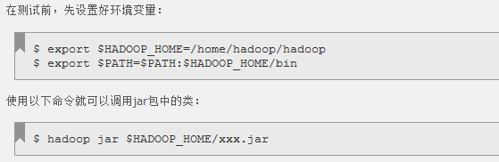
Hadoop基准测试
Hadoop自带了几个基准测试，打包在几个jar包中，如hadoop-*test*.jar和hadoop-*examples*.jar，在Hadoop环境中可以很方便地运行测试。

Slide 141
Hadoop基准测试
HDFS硬盘故障：新系统最常见的故障。可以通过运行高强度的IO基准测试程序集中测试。TestDFSIO
MR计算正确性：Sort
Hadoop数据处理能力：Terasort

Slide 142
TestDFSIO基准测试HDFS故障
测试顺序应该是先写测试后读测试
写测试：
使用10个map任务写10个文件，每个500m。
hadoop jar $HADOOP_HOME/hadoop-test-*.jar TestDFSIO -write -nrFiles 10 -fileSize 1000 -resFile /tmp/TestDFSIOresults_write.txt
在运行的最后，结果被写入控制台并记录到TestDFSIOresults_write.txt
读测试:
hadoop jar $HADOOP_HOME/hadoop-test-*.jar TestDFSIO -read-nrFiles 10 -fileSize 1000 -resFile /tmp/TestDFSIOresults_read.txt
清除测试数据:
hadoop jar $HADOOP_HOME/hadoop-test-*.jar TestDFSIO -clean

Slide 143
Sort基准测试MR计算正确性
Hadoop自带测试整个MapReduce系统的排序程序，整个输入数据集都会通过洗牌传输至reducer。一共三个步骤：生成一些随机的数据，执行排序，然后验证结果。使用RandomWriter生成一些随机的数据。它以每个节点10个map的方式运行一个MapReduce作业，并且每一个map生成近似10GB的随机二进制数据，带有不同长度的键和值。
hadoop jar $HADOOP_HOME/hadoop-examples*.jar randomwriter random-data

Slide 144
Terasort基准测试Hadoop数据处理能力
hadoop jar $HADOOP_HOME/hadoop-examples*.jar teragen 1000000 terasort/1000000-input
查看数据:
hadoop fs -ls /usr/hadoop/terasort/1000000-input
hadoop jar hadoop-*-examples.jar terasort in-dir out-dir
排序:
hadoop jar hadoop-examples-0.20.2-cdh3u1.jar terasort terasort/1000000-input terasort/1000000-output
查看排序:
hadoop fs -ls terasort/1000000-output
1TB排序通常用于衡量分布式数据处理框架的数据处理能力。Terasort是Hadoop中的的一个排序作业，在2008年，Hadoop在1TB排序基准评估中赢得第一名，耗时209秒。

Slide 145
Hadoop优化
1.底层：
(1)解决数据倾斜的问题。./start-blancer.sh
(2)合理规划底层服务器的配置和数量(任务繁忙度和数据量大小）
2.参数层面
(1)合理设计mapreduce task的数量
(2)合理调整缓存、排序、复制线程数等参数
如io.sort.mb
(3)中间值压缩
3.具体mapreduce程序
(1)减少job数.
(2)小文件合并
(3)设置combiner

Slide 146

谢谢！

